Slide 1


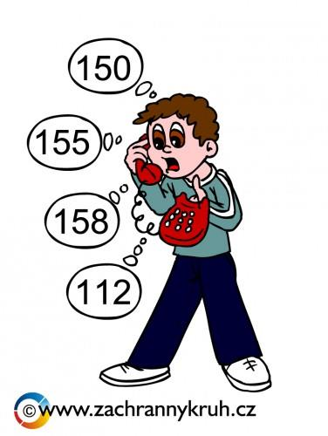


TÍSŇOVÁ VOLÁNÍ
TEST

Slide 2
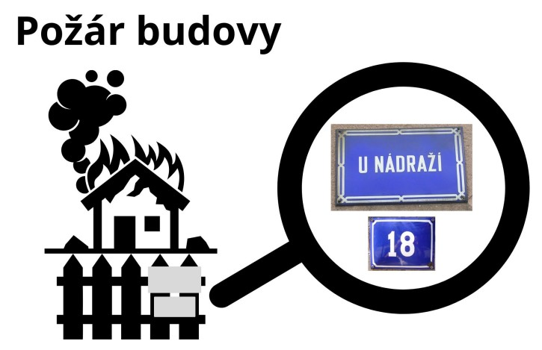

Slide 3
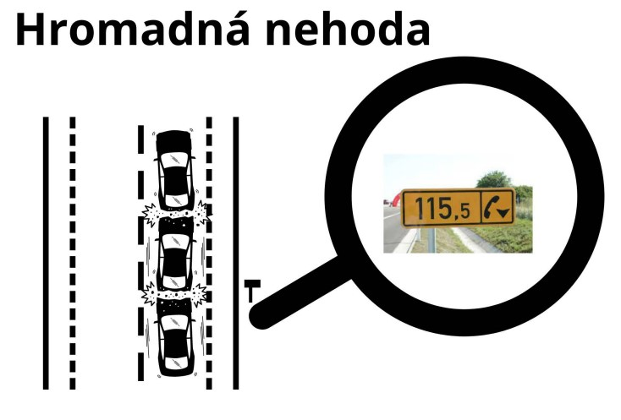

Slide 5
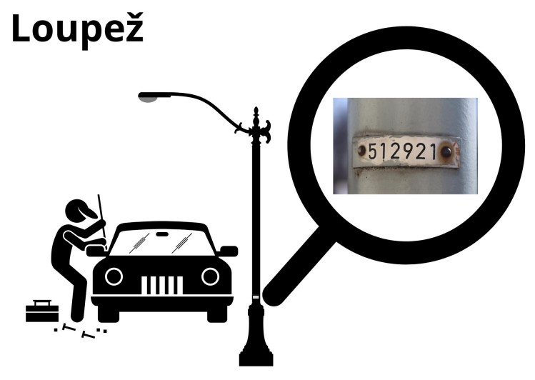

Slide 6


Slide 7
150
Jmenuji se
Hoří dům
Adresa

Slide 8
112
Jmenuji se
Hromadná nehoda
Kilometr dálnice

Slide 9
1210
Jmenuji se
Zranění v horách
Bod záchrany

Slide 10
158
Jmenuji se
Vyloupené auto
Číslo lampy

Slide 11
155
Jmenuji se
Zranění
Číslo mostu

